Slide 1
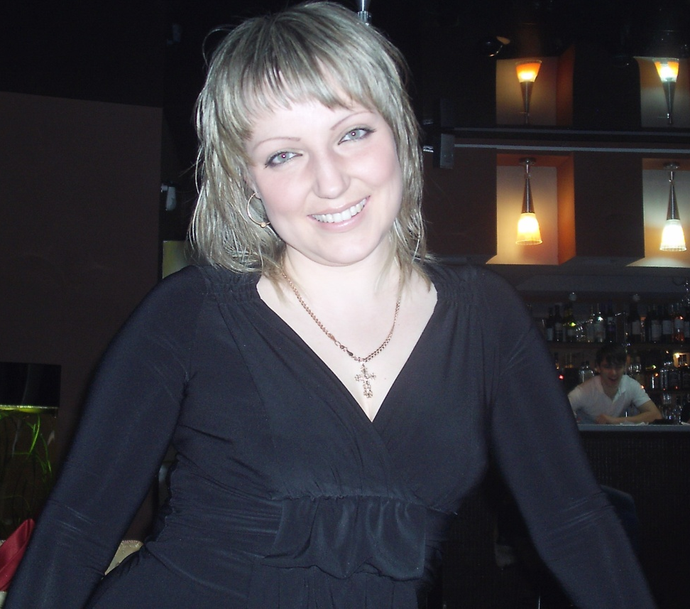
Педагог – психолог МБДОУ №29
Лышкова
Екатерина
Михайловна

Slide 2
Мое профессиональное кредо:
"Не ограждать ребенка от трудностей, не решать его проблемы вместо него, а помочь ребенку делать осознанный и ответственный выбор на своем жизненном пути»

Slide 3
Мои заповеди:
Не оценивай, не суди, избегай прямых советов и нравоучений.
Старайся понять другого человека, развивай в себе активное эмпатическое слушание.
Не допускай унижения своего личного и профессионального достоинства.
Развивай в себе навыки сотрудничества, диалогического общения с другими людьми, независимо от их возраста, опыта, социального положения и профессионального статуса.

Slide 4
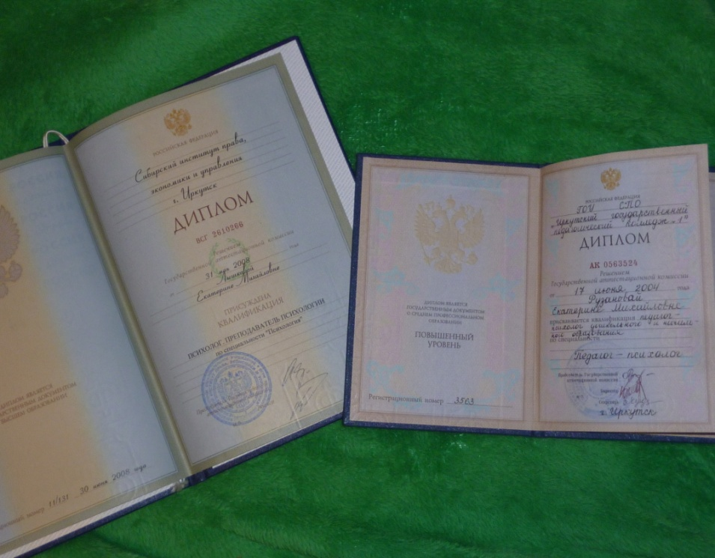
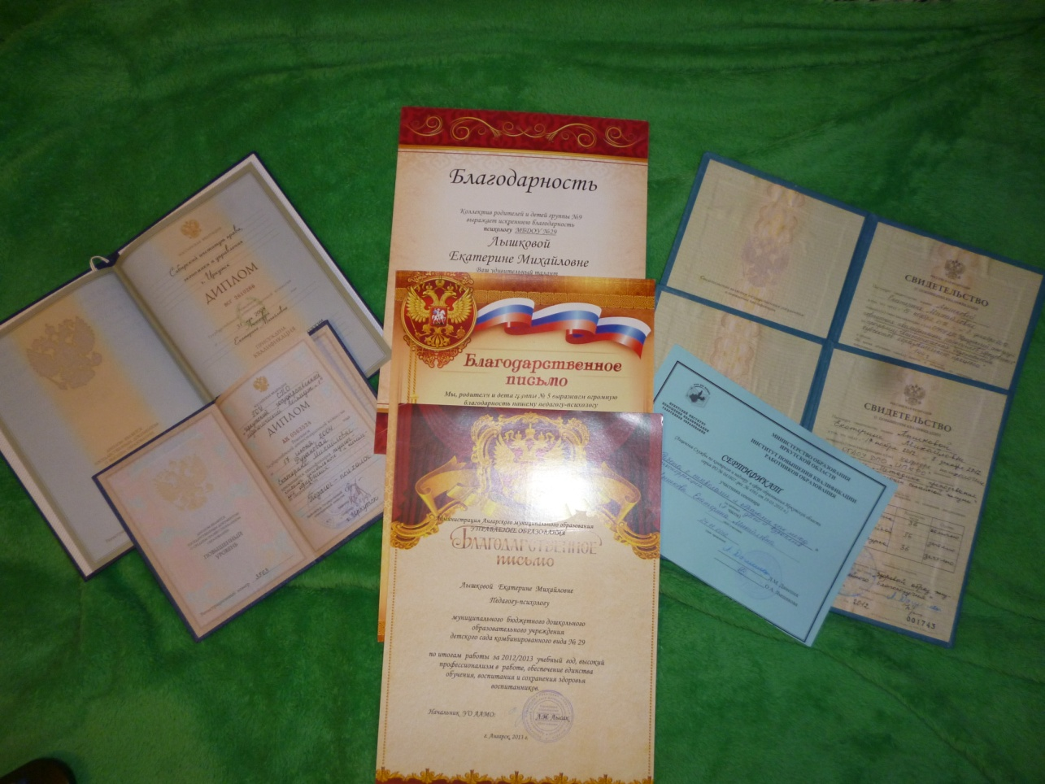
Я только начинаю познавать все тайны и радости моей профессии….
и это мои первые достижения

Slide 5
Психология стала для меня и профессией и хобби и главным делом моей жизни И в этом деле, я не одна!

Slide 6
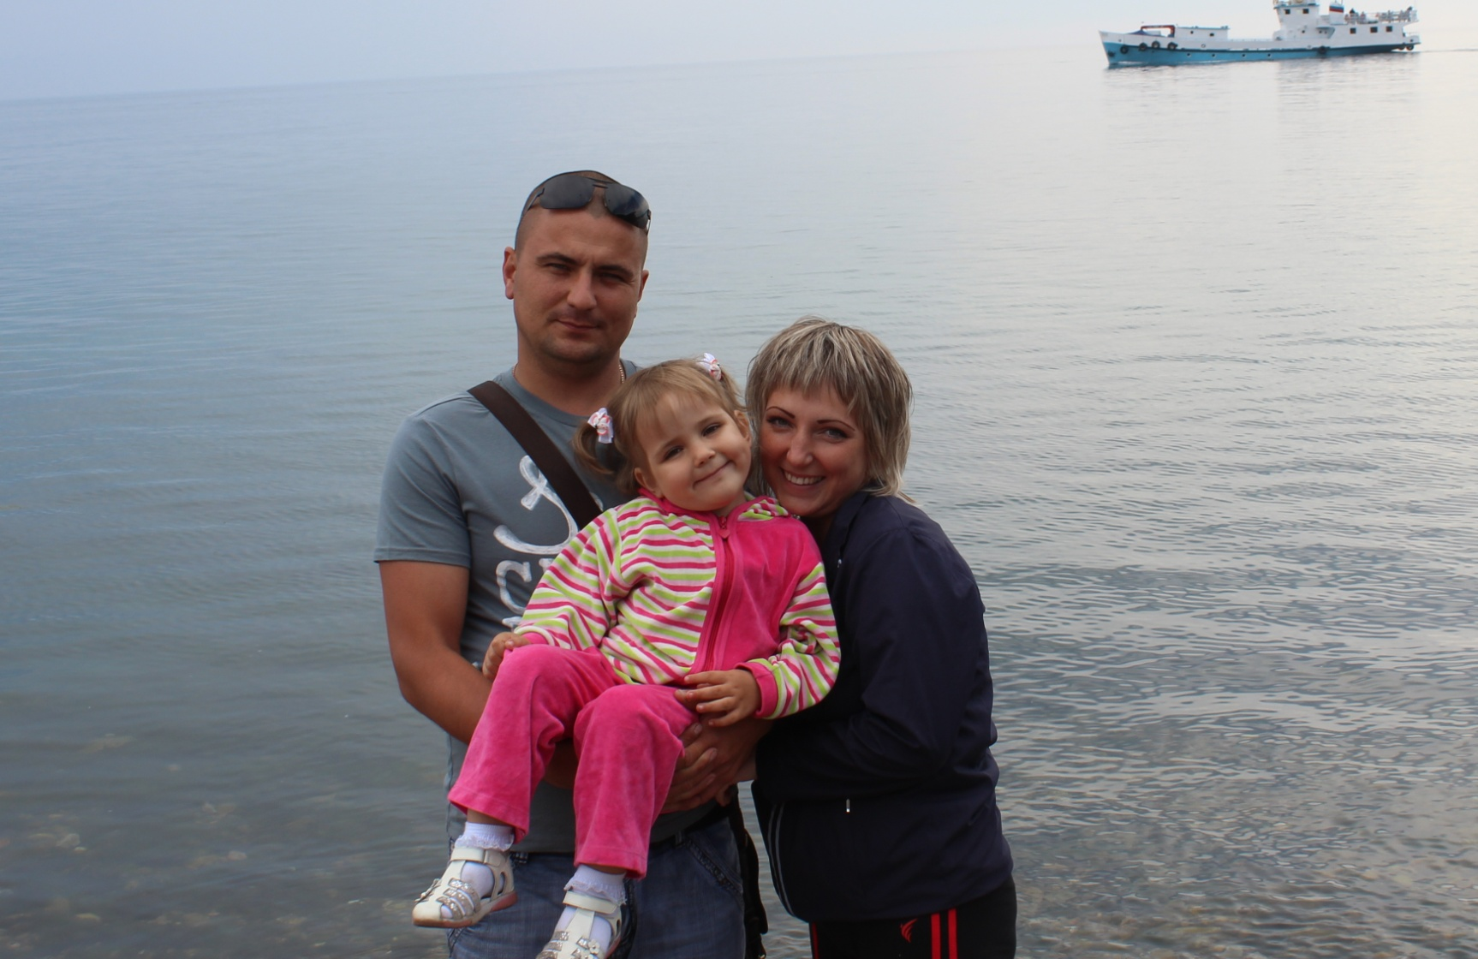
Рядом моя семья Которая, помогает идти мне по жизни, с высоко поднятой головой. Это моя поддержка, моя опора, моя крепость.

Slide 7
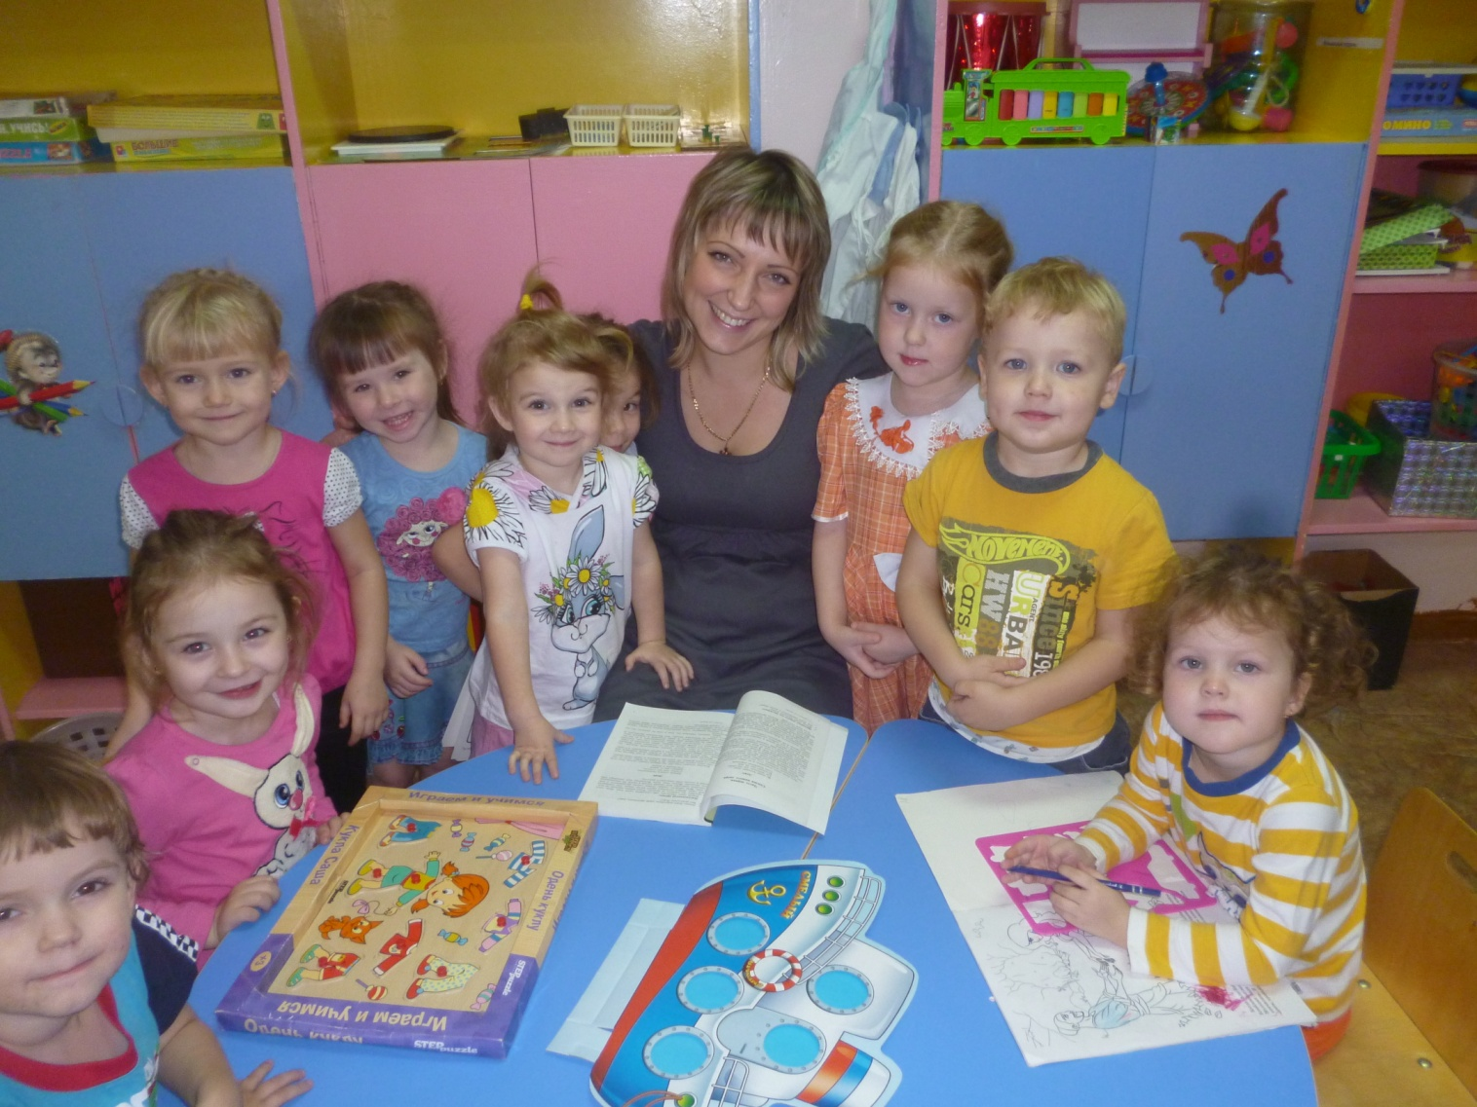
Которые помогают мне верить в себя Благодаря им я чувствую себя нужной Их поддержка, делает меня сильнее….
Рядом дети, которых я люблю

Slide 8
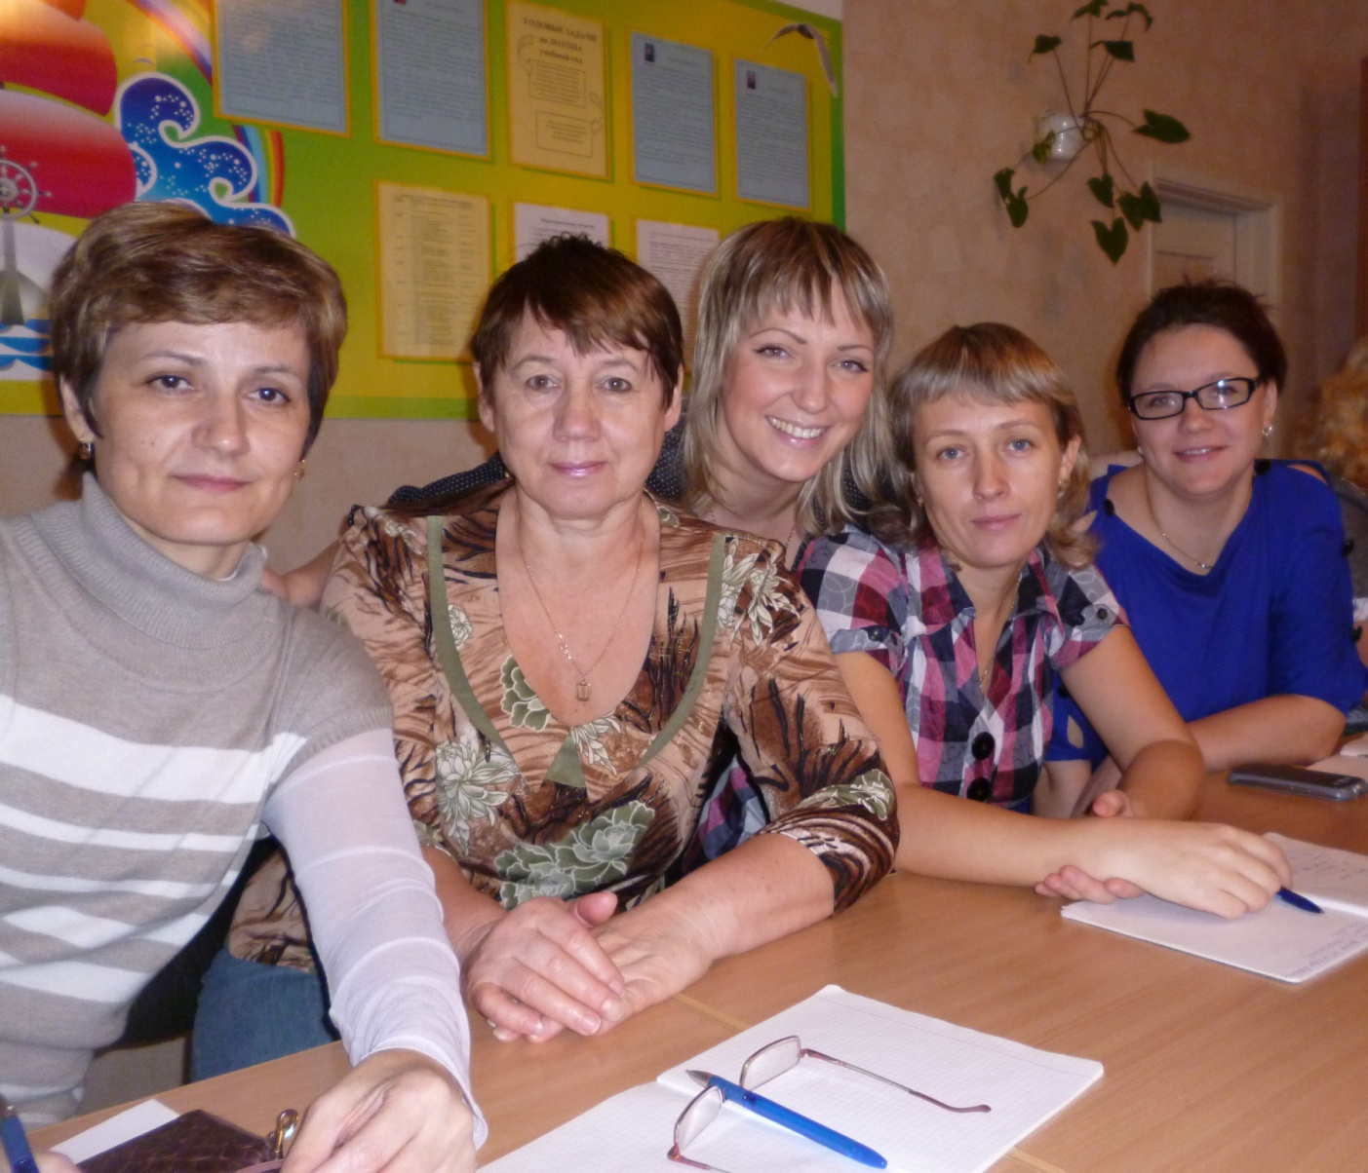
Мои коллеги
Люди, которые всегда придут на помощь

Slide 9
Я благодарна им за ТО, ЧТО ОНИ РЯДОМ!

Slide 10
Развитие личности ребенка,
одна из главных задач психолога.
Я считаю, что делать надо только то, что духовно поднимает тебя, и будь уверен, что этим самым ты более всего можешь быть полезен обществу.

Slide 11
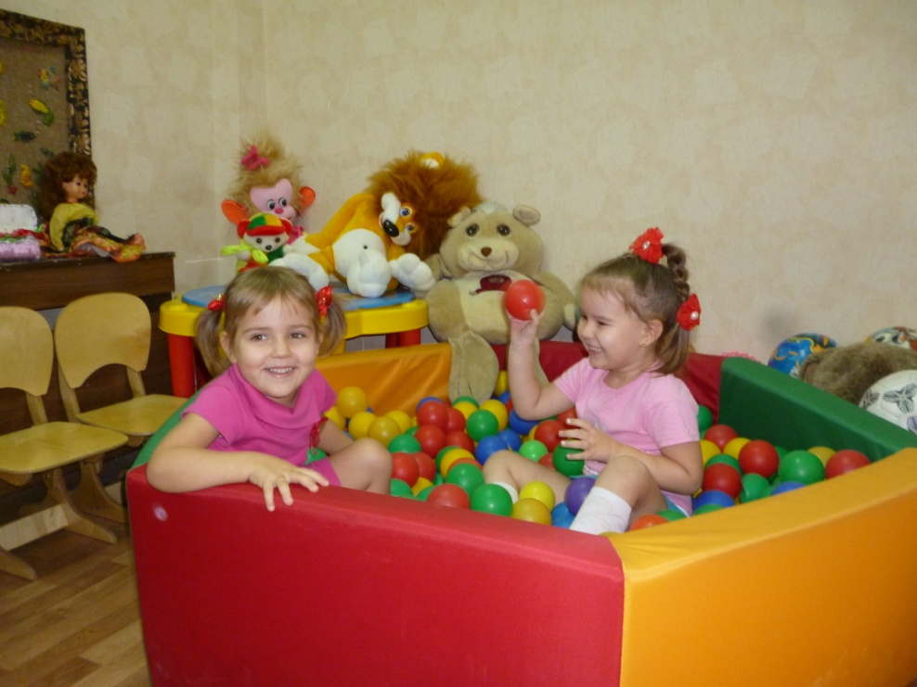
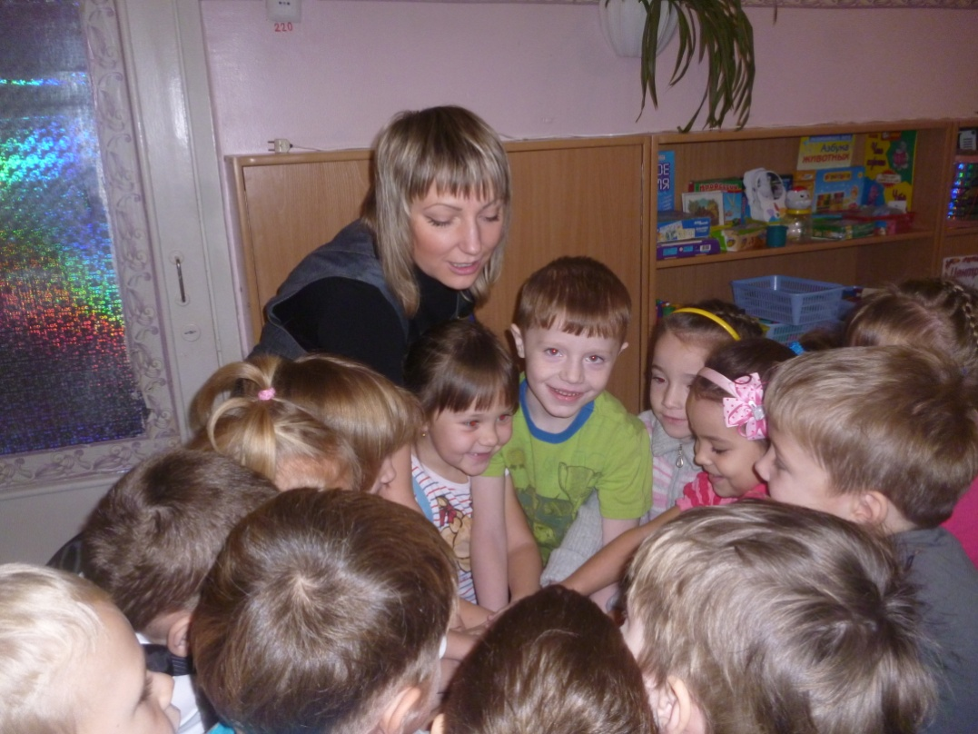
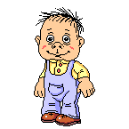
Радость и успех психолога в радости и успехе его воспитанников
Если мои дети радуются, значит у меня все получается.

Slide 12
Педагог должен быть актером, поскольку перед ним каждый день находится целый зал наполненный самой изысканной публикой

Slide 13
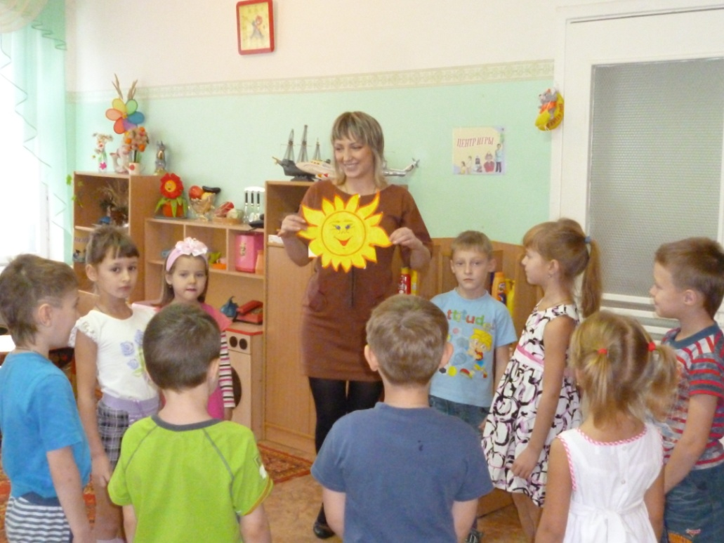
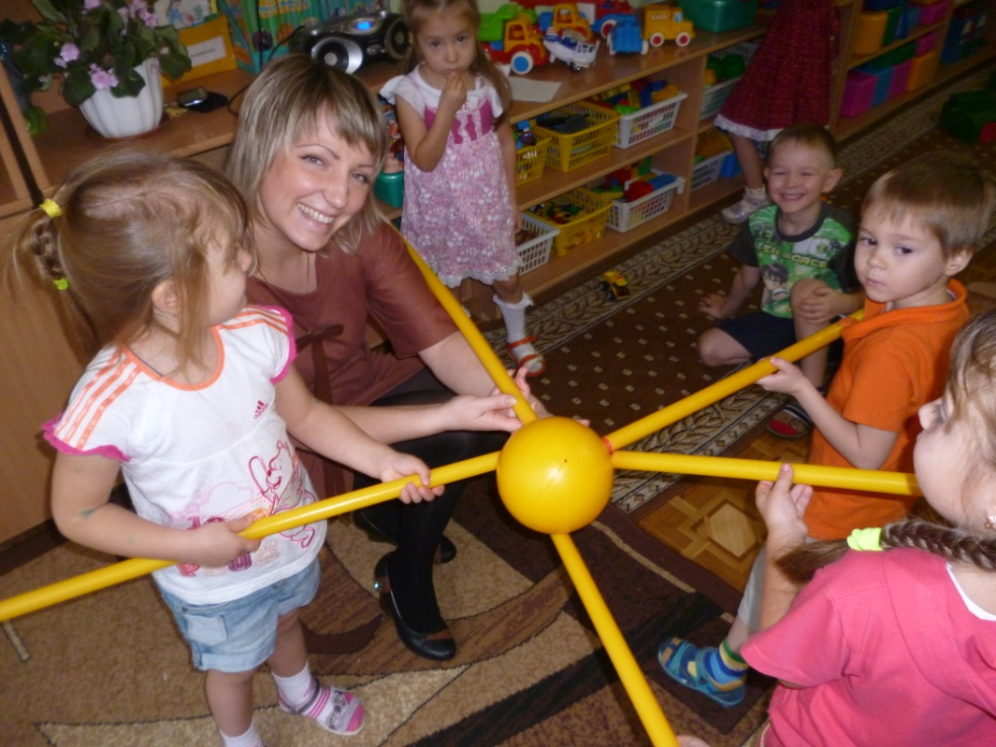
Моя душа, как это солнце! Иначе разве может быть? Психологу, я знаю точно, Без солнца в сердце не прожить.
Мы находим и развиваем в себе самые яркие, самые нужные способности.

Slide 14
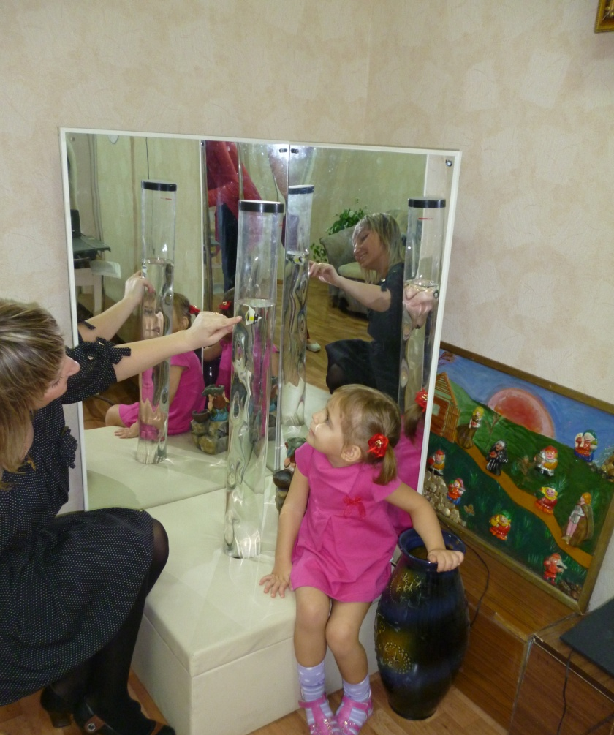
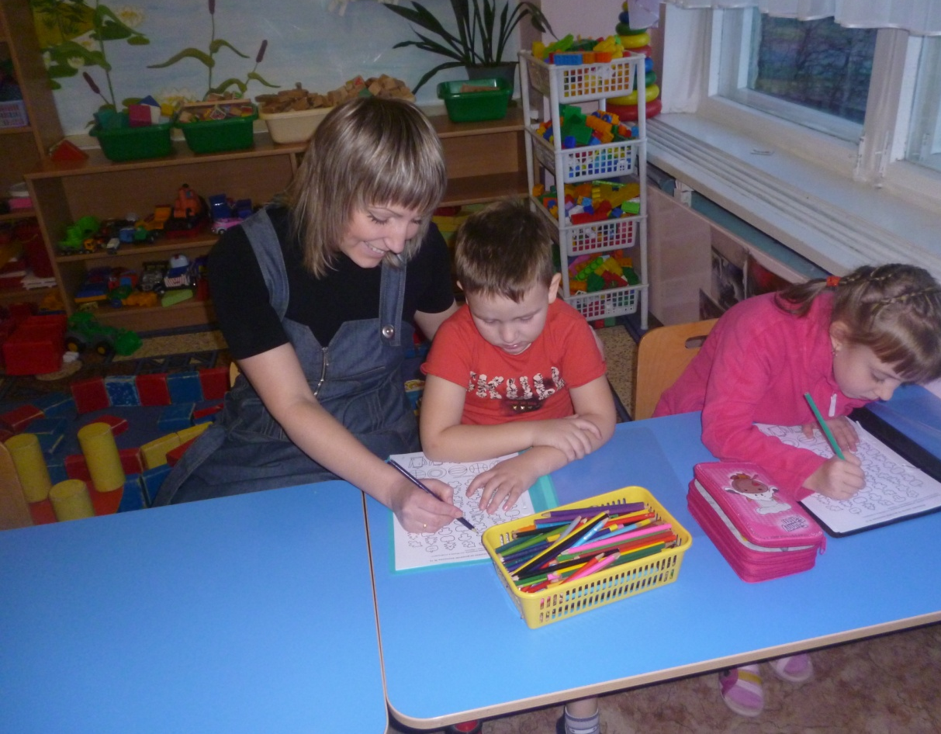
Я согласна с мыслью о том, что каждый человек знает, что ему нужно, чтобы справиться с проблемой, только он не знает, что он об этом знает.
Помочь каждому ребенку,
дело каждого психолога

Slide 15
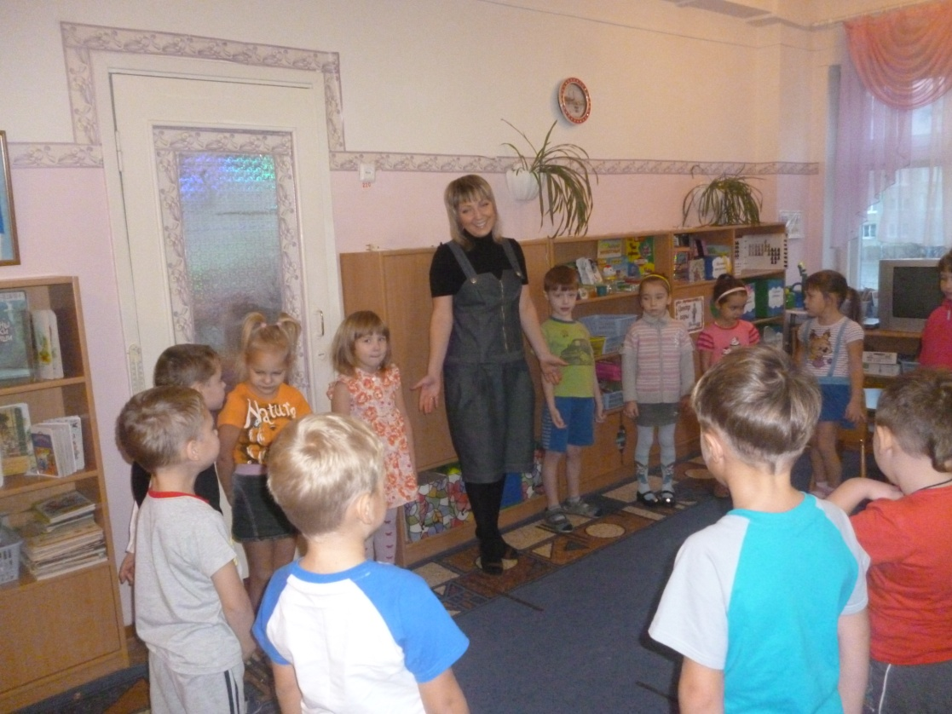
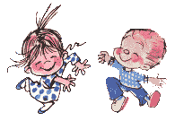
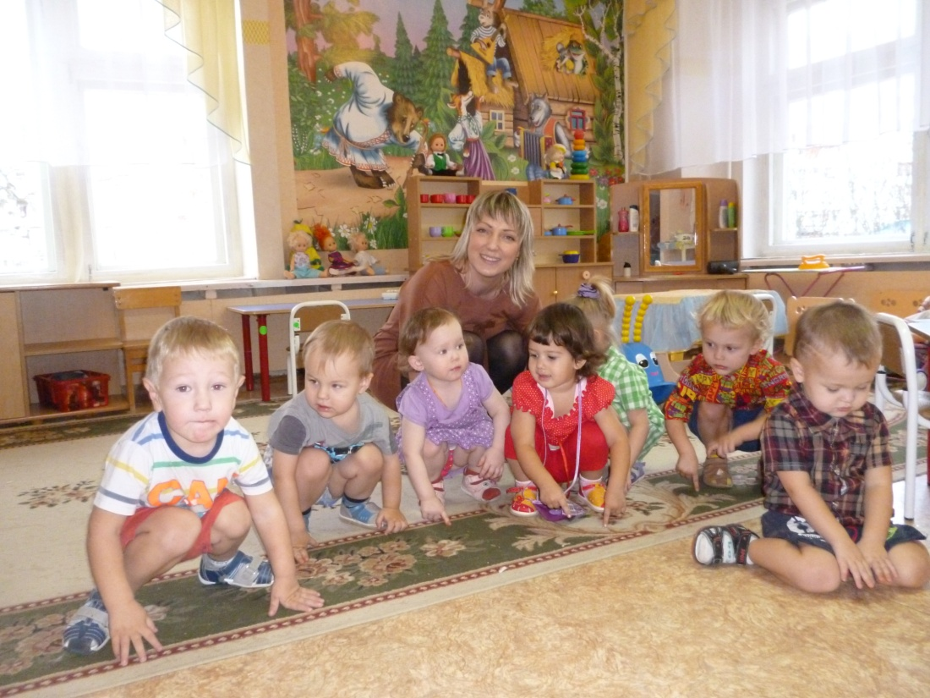
Мы учимся общаться, и учимся выбирать для себя главное…

Slide 16
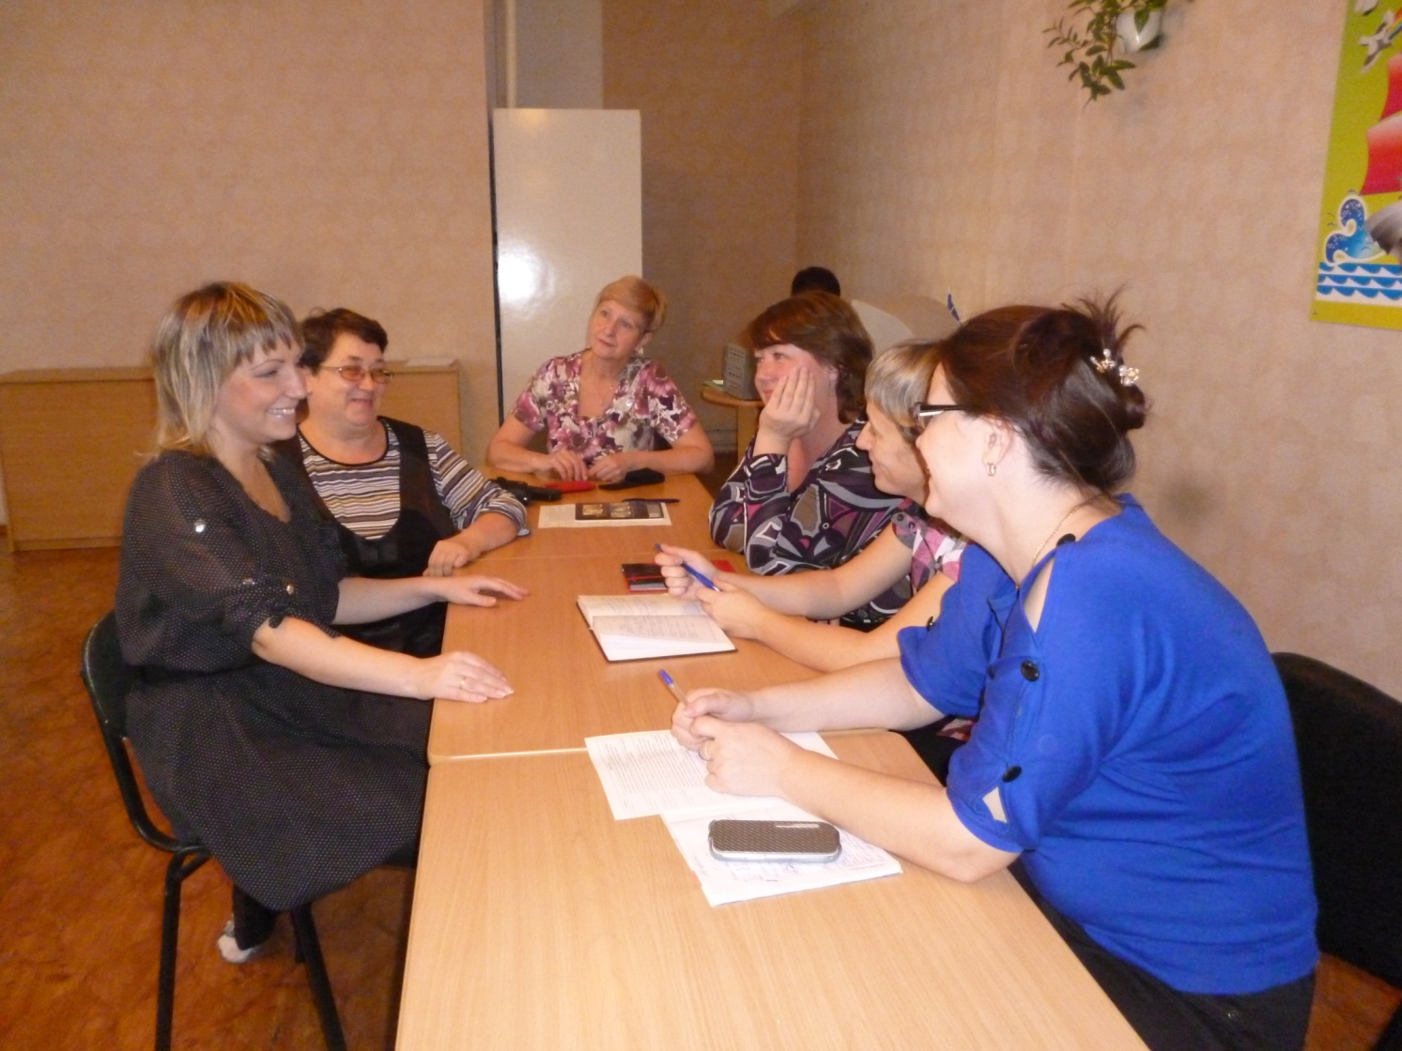
Всякий раз, помогая людям, я чувствую важность своей работы, а понимание, того, что мы строим жизнь по собственному выбору, помогает сохранять верность себе, своим принципам
Работа с родителями увеличивает успех развития их детей,
и помогает им, быстрее раскрыться

Slide 17
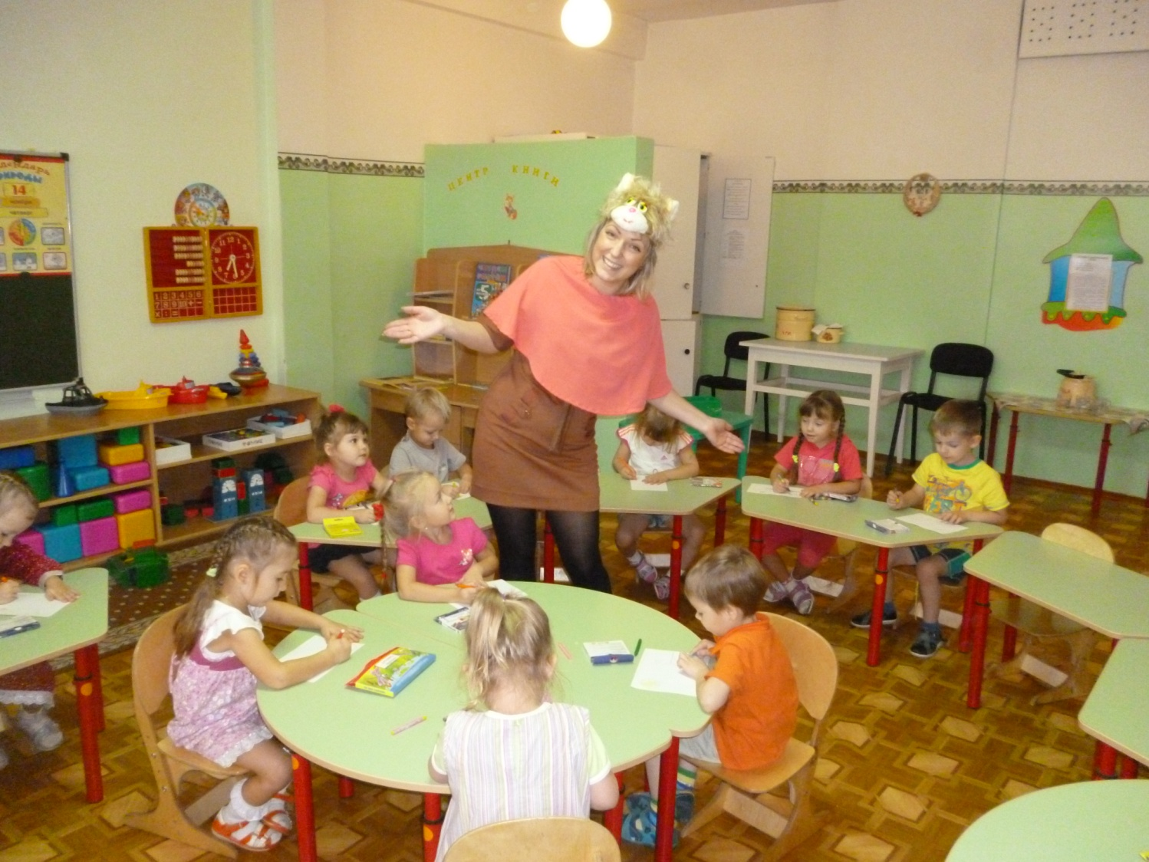
Ни один человек не счастлив, пока он не считает себя счастливым

Slide 18
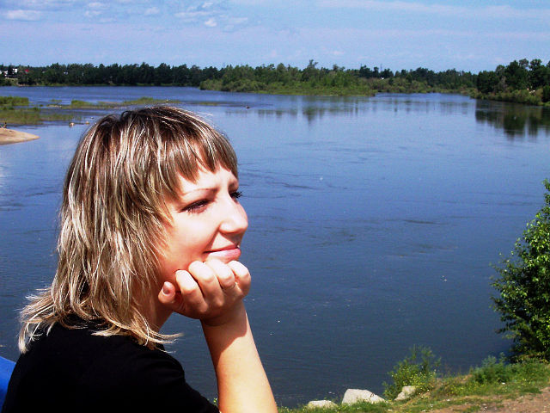
Я СЧАСТЛИВА, ВЕДЬ МОИ МЕЧТЫ СБЫВАЮТСЯ!!!

